Slide 1

Racionalizace skladového hospodářství ve vybraném podniku
Vysoká škola technická a ekonomická v Českých Budějovicích
Ústav technicko-technologický
České Budějovice, únor 2017
Autor bakalářské práce: Tereza Klípová
Vedoucí bakalářské práce: doc. Ing. Ján Ližbetin, PhD.
Oponent bakalářské práce: prof. Ing. Václav Cempírek, Ph.D.

Slide 2
Výběr tématu bakalářské práce
rozšíření vlastního poznání
objasnění učiva v praxi
lokalita vybraného podniku
povinná praxe ve zvoleném podniku

Slide 3
Cíl práce
„Cílem práce je provést analýzu skladového hospodářství v konkrétním podniku, definovat možné nedostatky a kritická místa a navrhnout racionalizační opatření na zefektivnění skladového hospodářství.“

Slide 4
Haas Holzindustrie Chanovice, s.r.o.
sídlo Chanovice
350 zaměstnanců
spojitost s firmou Haas Fertigbau, s.r.o.
zaměření podniku
manipulační prostředky
různé sklady v areálu

Slide 5
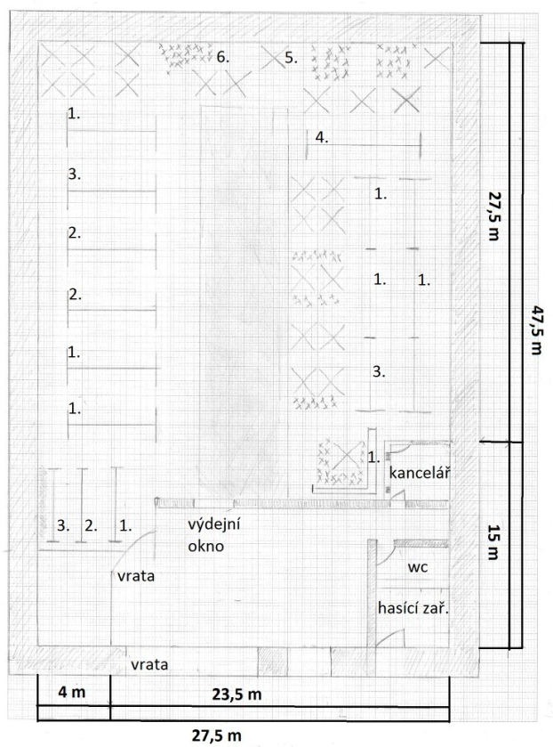
Nalezený problém
sklad materiálových zásob
skladované zásoby
využívané regály
pracovní zařízení
popis problému

Slide 6
Výzkumné otázky a použité metody
Co, jak a proč ve skladu nefunguje?
Jak, čím a proč bych mohla danou situaci skladového hospodářství racionalizovat?
sběr dat – odborná literatura, řízený rozhovor a osobní pozorování
vyhodnocení dat – vyhodnocení řízeného rozhovoru, systémová analýza a výpočty pomocí vzorců

Slide 7
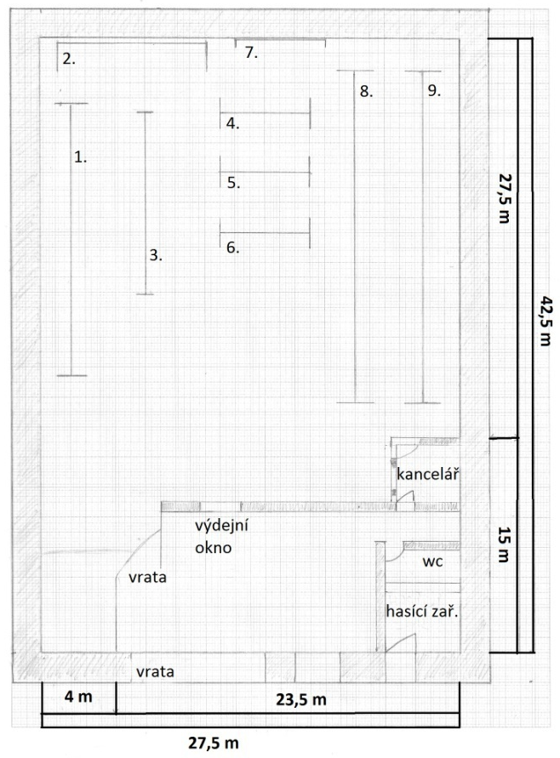
Návrh racionalizace
návrh:
  rekonstrukce podlahy
  nových regálů
  rozestavění regálů

Slide 8
Vizuální srovnání - vyhodnocení
Stav před racionalizací
stav po racionalizaci

Slide 9
Doplňující otázky
Vedoucí:
  Představila jste návrh nového uspořádání skladu vedení podniku?
  Jaký byl jejich názor?
Oponent:
  Proč jste si vybrala jako dodavatele pouze jednu firmu?

Slide 10
Děkuji za pozornost.

